Slide 1
Actualités urbanisme
Les procédures en cours
Commission locale de l'eau
Réunion du 7 octobre 2024

Slide 2
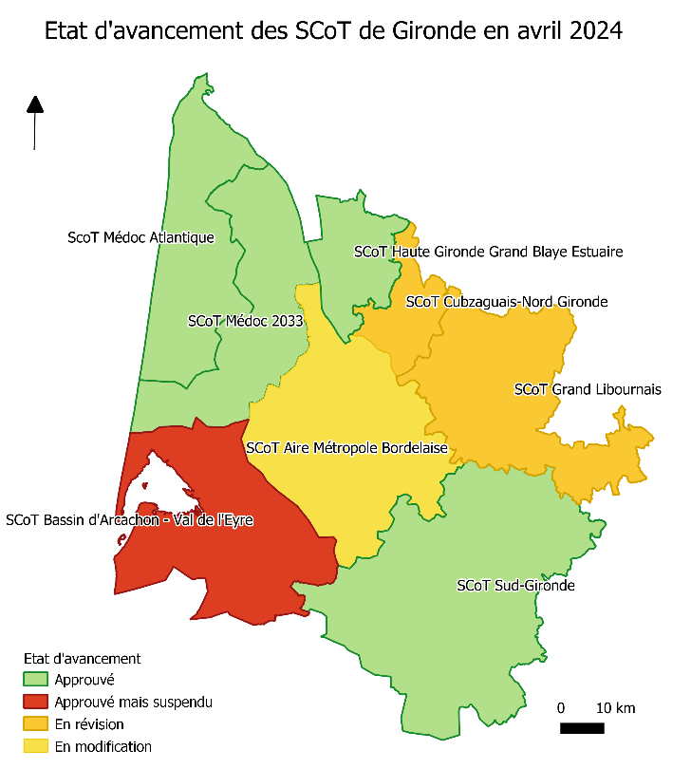
Les SCoT girondins
SCoT | Avancement
SCoT Grand Libournais | En révision depuis septembre 2022 – phase diagnostic/rédaction PAS
SCoT Haute Gironde Grand Blaye Estuaire | Approuvé depuis le 04/03/2020
SCoT Sud-Gironde | Approuvé depuis le 18/02/2020
SCoT Bassin d’Arcachon Val de l’Eyre | Approuvé le 25/01/2024 mais suspendu depuis le 28/03/2024 - Nouvelle version approuvée le 06/06/2024
SCoT Médoc Atlantique | Approuvé depuis le 26/10/2023
SCoT Médoc 2033 | Approuvé depuis le 19/11/2021
SCoT Aire Métropolitaine Bordelaise | En cours de modification – délibération février 2022
SCoT Cubzaguais –Nord Gironde | En révision depuis juin 2018 – phase finale – arrêté le 04/07/2024
2

Slide 3
Cas particulier du SCoT du Bassin d’Arcachon et du Val de l’Eyre
Projet de SCoT arrêté le 25/05/2023 par le CS du SYBARVAL
    => Emission de réserves par le préfet de Gironde le 27/07/2023
Projet remanié approuvé le 25/01/2024 par le CS
=> Suspendu par une décision du préfet le 28/03/2024
Motifs
Application de la Loi littoral
Prise en compte des risques inondation par les cours d’eau, feux de forêt et recul du trait de côte
Promotion d’une gestion économe de l’espace
Volet environnement :
  Protection des zones humides
  Préservation des ressources en eau potable
  (1 seule prescription dans le DOO (23) abordant le sujet renvoyant les PLU au respect du SDAGE Adour Garonne)
Plusieurs insuffisances
3

Slide 4
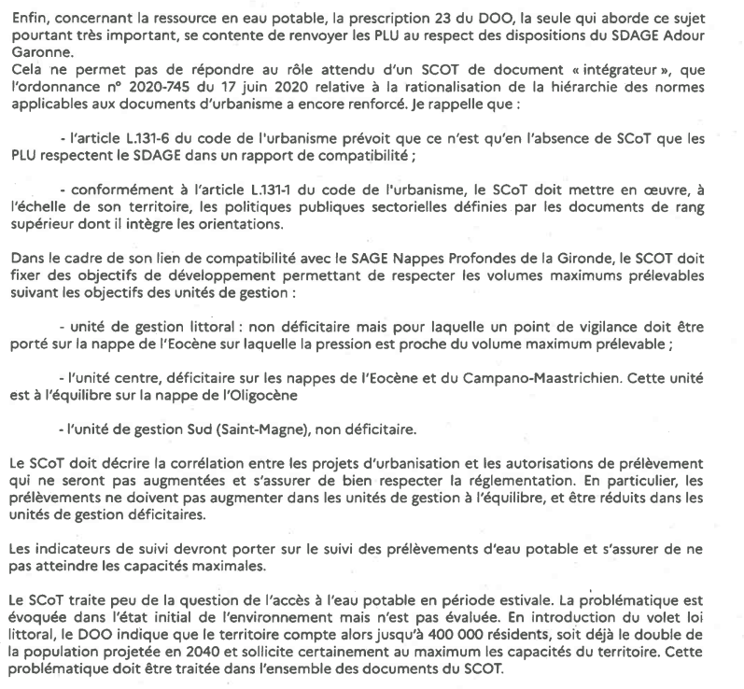
Cas particulier du SCoT du Bassin d’Arcachon et du Val de l’Eyre
Extrait de l’arrêté de suspension
4

Slide 5
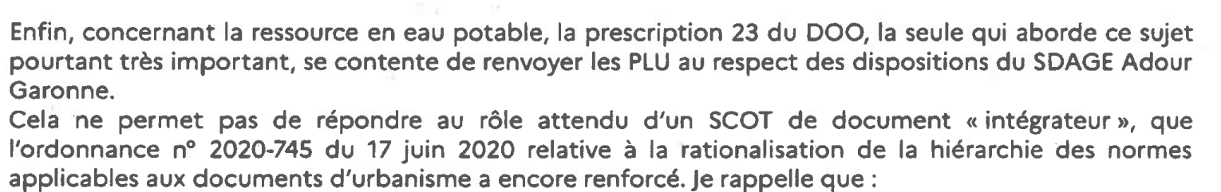
Cas particulier du SCoT du Bassin d’Arcachon et du Val de l’Eyre
Extrait de l’arrêté de suspension
5

Slide 6
Cas particulier du SCoT du Bassin d’Arcachon et du Val de l’Eyre
Extrait de l’arrêté de suspension
6

Slide 7
Cas particulier du SCoT du Bassin d’Arcachon et du Val de l’Eyre
Extrait de l’arrêté de suspension
7

Slide 8
Cas particulier du SCoT du Bassin d’Arcachon et du Val de l’Eyre
Une reprise des documents en collaboration avec les services de l’Etat a été faite pour lever l’ensemble des réserves émises par le Préfet.
  Enrichissement notable de l’EIE sur la partie dédiée aux prélèvements
  Enrichissement du DOO (notamment la partie 2.5 « adapter les différents types d’usages à la disponibilité de la ressource en eau », prescription 32 et recommandations 19 à 26)
(à noter que le SMEGREG n’a pas été sollicité pour cette reprise)
Une nouvelle version du SCoT a été approuvée le 6 juin 2024.
8

Slide 9
Cas particulier du SCoT de l’Aire Métropolitaine
Le CS du SYSDAU a acté la décision d’engager la procédure de modification du SCoT de l’aire métropolitaine le 04/02/2022.
Une première Commission Eaux a eu lieu le 08/04/2024.
=> Le SMEGREG a réalisé une présentation : « le risque d’insuffisance d’eau potable, quel avenir pour le territoire de l’aire métropolitaine bordelaise ? ».
L’opération n’offrira pas de degré de liberté au territoire.
Il s’agit d’une action de réparation du milieu visant uniquement à baisser les volumes prélevés dans l’Eocène centre.
Il n’y aura pas de transfert d’autorisation de prélèvement au profit d’autres acteurs.
Rappels sur le champ captant des Landes du Médoc
9

Slide 10
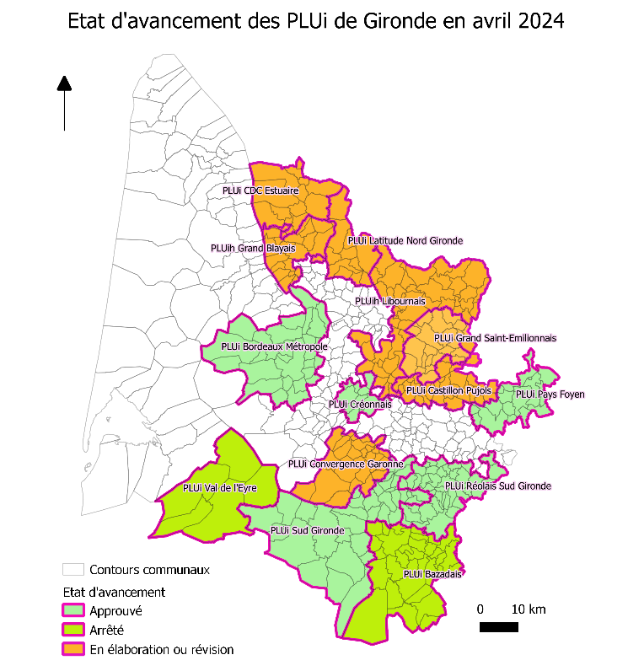
Les PLUi
PLUi | Avancement
PLUi Sud Gironde | Approuvé le 20/12/2022. Entré en vigueur le 23/01/2023
PLUi Val de l'Eyre | Arrêté le 04/10/2023. Enquête publique 1er trimestre 2024.
PLUi Bazadais | Arrêté. Enquête publique automne 2023
PLUi Réolais Sud Gironde | Approuvé le 20/10/2022
PLUi Convergence Garonne | En élaboration - Finalisation PADD
PLUi Latitude Nord Gironde | En élaboration - Diagnostic finalisé
PLUi Bordeaux Métropole | Approuvé - 11ème modification en application depuis le 27/03/2024
PLUi CDC Estuaire | En élaboration - Fin du diagnostic/PADD
PLUi Pays Foyen | Approuvé le 28/11/2019
PLUi Grand Saint-Emilionnais | En révision - Phase finale. Présentation du projet global prévue au 1er trimestre 2024
PLUi Créonnais | Approuvé le 21/01/2020
PLUih Libournais | En élaboration – 1ère rédaction du PADD, diagnostic en cours
PLUih Grand Blayais | En élaboration - rédaction du règlement et des OAP
PLUi Castillon Pujols | En élaboration - Fin de diagnostic/début PADD
Sous réserve de la mise à jour du calendrier et des pièces sur les sites des PLUi
10

Slide 11
Conclusion en Gironde
La question des ressources en eau est de plus en plus centrale dans les esprits des acteurs de l’urbanisme.
Elle est néanmoins encore insuffisamment traduite dans la rédaction des documents.
Le rappel de la nécessité de faire apparaître clairement les ambitions démographiques et économiques des territoires, de les associer à des volumes de prélèvements dans des ressources aux enjeux de gestion spécifique et d’indiquer les moyens à mettre en œuvre pour organiser la fourniture de l’eau dans le futur doit être systématique.
11

Slide 12
Actualités hors Gironde
Février 2024 : Le juge administratif a tranché en faveur des 9 maires du Var ayant décidé en 2023 de geler pour 5 ans la délivrance de PC.
« L’insuffisance de la ressource en eau constitue bien un risque pour la santé et la salubrité publique et peut justifier le refus d’un permis de construire »
Début juillet 2024 : Le SCoT de la Plaine du Roussillon a été approuvé par le comité syndical malgré les nombreuses oppositions dans un contexte de sécheresse sévère persistante depuis 2 ans.
77 communes, 34 500 nouveaux logements dont 3 000 résidences secondaires projetés d’ici 2037…
Avis favorable de la CLE à la faveur du vote du Président malgré les votes contre de la Région Occitanie, du Département, de l’Agence de l’Eau, de la DREAL, des syndicats mixtes et des associations.
Fin juillet 2024 : Le Préfet des Alpes Maritimes a signé un « Dire de l’Etat » dans lequel il enjoint aux collectivités de conditionner les projets d’urbanisme à la disponibilité de la ressource en eau. Les documents devront présenter un bilan prévisionnel des ressources et des besoins futurs qui sera analysé par les services de l’Etat.

